Slide 1
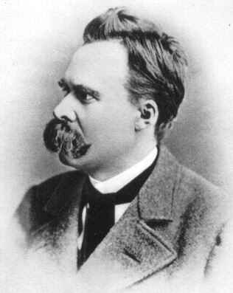
Nietzsche
La genealogía como
mirada privilegiada y
estrategia de acusación

Slide 2

La genealogía de la moral

Slide 3
La genealogía de la moral
Publicado en 1887, se propone como un escrito polémico, pero es ante todo, la máxima expresión de lucidez analítica de parte del autor.
Continúa explorando los temas críticos de Más allá del bien y del mal utilizando más expansivamente el formato de ensayo a través de sus tres tratados:
sobre las concepciones del bien y del mal;
sobre las concepciones de culpa y mala conciencia;
sobre el significado de los ideales del ascetismo.

Slide 4
La genealogía de la moral
El primer tratado – «Bueno y malvado», «bueno y malo» – desnuda los genuinos motivos de la psicología del cristianismo, su nacimiento desde “el espíritu del resentimiento, no del «espíritu» como de ordinario se cree”. (EH, 109)
El segundo tratado – «Culpa», «mala conciencia» y similares – analiza la conciencia en oposición a la imagen común de «la voz de Dios en el hombre»: en realidad, “es el instinto de crueldad, que revierte hacia atrás cuando ya no puede seguir desahogándose hacia fuera”. (EH, 110)

Slide 5
La genealogía de la moral
El tercer tratado – ¿Qué significan los ideales ascéticos? – pregunta por el porqué de la fuerza del ideal sacerdotal “a pesar de ser éste el ideal nocivo par excellence, una voluntad de final, un ideal de décadence”, y la respuesta es que “ha sido hasta ahora el único ideal porque no ha tenido ningún competidor”. (EH, 109)

Slide 6
Tratado primero: «Bueno y malvado», «bueno y malo»
Hay una tendencia en la academia psicológica británica a ubicar los significados de los conceptos del bien y del mal en los procesos de formación de hábitos y de olvido.
La clave auténtica para estudiar esto reside en la genealogía:
malo (schlecht) se enraíza en lo simple, el paradigma del hombre vulgar;
bueno (gut) se enraíza en lo superior, el paradigma del noble, el poderoso, el señor.

Slide 7
Tratado primero: «Bueno y malvado», «bueno y malo»
La valoración original se basaba en el modo en que los señores hallaban su espacio en la vida dentro del esquema social.
La casta sacerdotal emerge como antítesis del señor en tanto que antepone la incubación de ideas a la acción de afianzamiento del señorío de aquél. Así:
se instaura la religión;
se afianza el ideal de «otro mundo»;
se reformula lo malo como malvado (böse).

Slide 8
Tratado primero: «Bueno y malvado», «bueno y malo»
“Mientras que toda moral noble nace de un triunfante sí dicho a sí mismo, la moral de los esclavos dice no, ya de antemano, a un «fuera», a «otro», a un «no-yo»; y ese no es lo que constituye su acción creadora. Esa inversión de la mirada que establece valores – este necesario dirigirse hacia fuera en lugar de volverse hacia sí – forma parte precisamente del resentimiento: para surgir, la moral de los esclavos necesita siempre primero de un mundo opuesto y externo, necesita, hablando fisiológicamente, de estímulos exteriores para poder actuar – su acción es, de raíz, reacción.”

Slide 9
Tratado primero: «Bueno y malvado», «bueno y malo»
“Lo contrario ocurre en la manera noble de valorar: éste actúa y brota espontáneamente, busca su opuesto sólo para decirse sí a sí misma con mayor agradecimiento, con mayor júbilo – su concepto negativo, lo «bajo», «vulgar», «malo», es tan sólo un pálido contraste, nacido más tarde, de su concepto básico positivo, totalmente impregnado de vida y de pasión, el concepto «¡nosotros los nobles, nosotros los buenos, nosotros los bellos, nosotros los felices!»” (I.10)

Slide 10
Poniendo el dedo en las llagas de la moral cristiana
“¿En la fe en qué? ¿En el amor a qué? ¿En la esperanza de qué? – Esos débiles – alguna vez, en efecto, quieren ser también ellos los fuertes, no hay duda, alguna vez debe llegar también su reino... nada menos que «el reino de Dios» lo llaman entre ellos, como hemos dicho: ¡son, desde luego, tan humildes en todo! Para presenciar esto se necesita vivir largo tiempo, más allá de la muerte,– en efecto, la vida eterna se necesita para poder resarcirse también eternamente, en el «reino de Dios», de aquella vida terrena «en la fe, en el amor, en la esperanza». ¿Resarcirse de qué? ¿Resarcirse con qué?...”

Slide 11
Poniendo el dedo en las llagas de la moral cristiana
“A mí me parece que Dante cometió un grosero error al poner, con horrorosa ingenuidad, sobre la puerta de su infierno la inscripción «también a mí me creó el amor eterno»: – sobre la puerta del paraíso cristiano y de su «bienaventuranza eterna» podría estar en todo caso, con mejor derecho, la inscripción «también a mí me creó el odio eterno» ––, ¡presuponiendo que a una verdad le sea lícito estar colocada sobre la puerta que lleva a una mentira! Pues ¿qué es la bienaventuranza de aquel paraíso?... Quizá ya nosotros mismos lo adivinaríamos; pero es mejor que nos lo atestigüe expresamente una autoridad muy relevante en estas cosas, Tomás de Aquino. «Beati in regno coelesti», dice con la mansedumbre de un cordero, «videbunt poenas damnatorum, ut beatitudo illis magis complaceat» [Los bienaventurados verán en el reino celestial las penas de los condenados, para que su bienaventuranza les satisfaga más].”

Slide 12
Poniendo el dedo en las llagas de la moral cristiana
“¿O se quiere escuchar esto mismo en un tono más fuerte, de la boca, por ejemplo, de un triunfante padre de la Iglesia, el cual desaconsejaba a sus cristianos las crueles voluptuosidades de los espectáculos públicos ..por qué, en realidad? «La fe nos ofrece, en efecto, muchas más cosas, algo mucho más fuerte; gracias a la redención disponemos, en efecto, de alegrías completamente distintas; en lugar de los atletas nosotros tenemos nuestros mártires; y si queremos sangre, bien, tenemos la sangre de Cristo... Mas ¡qué cosas nos esperan el día de su vuelta, de su triunfo!» […] Quid admirer! Quid rideam! Ubi gaudeam!” (I.15)

Slide 13
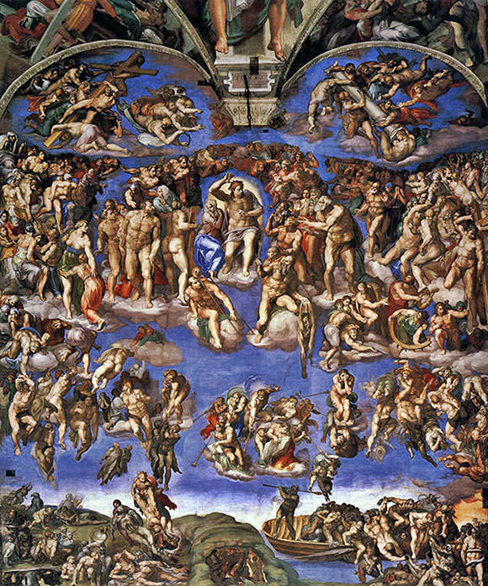
Los bienaventurados verán las penas de los condenados para que la bienaventuranza les satisfaga más

Slide 14
Tratado segundo: «Culpa», «mala conciencia» y similares
A partir de la memoria se pretende disponer del futuro, lo cual genera la responsabilidad y de ésta se genera la conciencia.
¿En que se basa la mala conciencia? Originalmente, en la culpa (Schuld), la cual no tiene relación con la responsabilidad sino con la deuda.
El deudor, cuando tiene ante sí a la sociedad como su acreedora, recibe de ésta grandes golpes: la reacción emocional de aquél es descargar su furia hacia dentro, y de allí surge la interioridad.

Slide 15
Tratado segundo: «Culpa», «mala conciencia» y similares
“El deudor, para infundir confianza en su promesa de restitución, para imponer dentro de sí a su conciencia la restitución como un deber, como una obligación, empeña al acreedor, en virtud de un contrato, y para el caso de que no pague, otra cosa que todavía posee, otra cosa sobre la que todavía tiene poder, por ejemplo, su cuerpo, su mujer, o su libertad, o también su vida.”

Slide 16
Tratado segundo: «Culpa», «mala conciencia» y similares
“En lugar de una ventaja directamente equilibrada con el perjuicio (es decir, en lugar de una compensación en dinero, tierra, posesiones de alguna especie), al acreedor se le concede, como restitución y compensación, una especie de sentimiento de bienestar.”
“Por medio de la «pena» infligida al deudor, el acreedor participa de un derecho de señores: por fin llega también él a experimentar el exaltador sentimiento de serle lícito despreciar y maltratar a un ser como a un «inferior». La compensación consiste, pues, en una remisión y en un derecho a la crueldad.” (II.5)

Slide 17
Golpe de genio del cristianismo
“Ahora la mirada debe estrellarse, rebotar contra una férrea imposibilidad, ahora aquellos conceptos «culpa» y «deber» deben volverse hacia atrás, – ¿contra quién, pues? No se puede dudar: contra el «deudor».
Dios mismo sacrificándose por la culpa del hombre. Dios mismo pagándose a sí mismo, Dios como el que puede redimir al hombre de aquello que para este mismo se ha vuelto irredimible – el acreedor sacrificándose por su deudor, por amor, ¡por amor a su deudor!” (II.21)

Slide 18
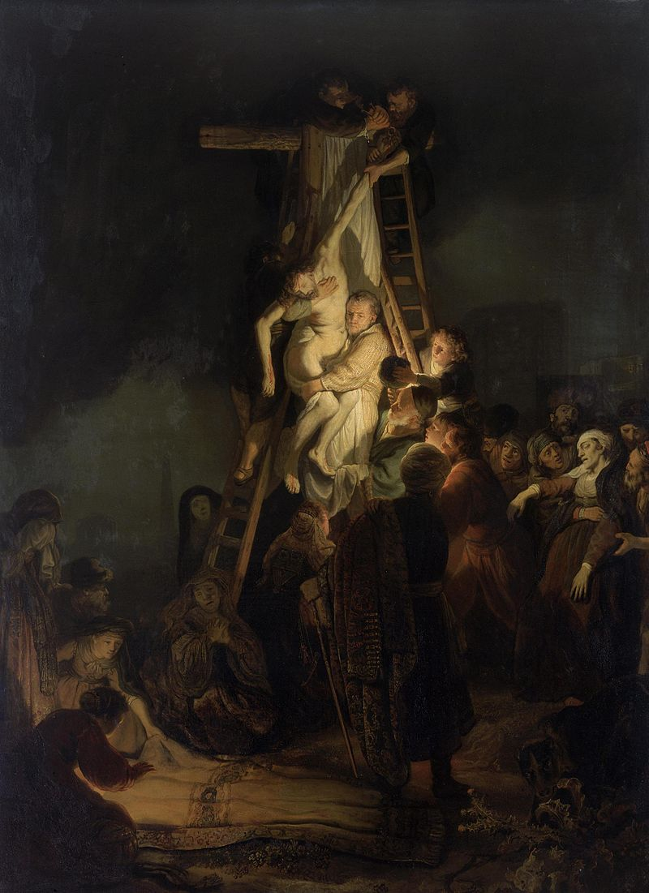
El acreedor sacrificándose por su deudor, ¡por amor a su deudor!

Slide 19
El ateísmo como negación de la culpa
“Sería lícito deducir de la incontenible decadencia de la fe en el Dios cristiano, que ya ahora se da una considerable decadencia de la conciencia de culpa (Schuld): más aún, no hay que rechazar la perspectiva de que la completa y definitiva victoria del ateísmo pudiera liberar a la humanidad de todo ese sentimiento de hallarse en deuda con su comienzo, con su causa prima. El ateísmo y una especie de segunda inocencia (Unschuld) se hallan ligados entre sí.” (II.20)
“¡Basta! ¡Basta! En este punto solo una cosa me conviene, callar: de lo contrario, atentaría contra algo que únicamente le está permitido a uno más joven, a uno más «futuro», a uno más fuerte que yo, – lo que únicamente le está permitido a Zaratustra, a Zaratustra el ateo…” (II.25)

Slide 20
Tratado tercero: ¿Qué significan los ideales ascéticos?
Lo ascético ha sido reivindicado fervientemente por la tradición filosófica en tanto camino de independencia.
El ascetismo filosófico tiene muchos paralelos con los tres votos sacerdotales: pobreza, humildad y castidad.-
Inicialmente se trató de una estrategia adecuada para realizar su labor de contemplación.
En tanto despreciado por la sociedad, el sacerdote-filósofo tuvo que hacerse valer infundiendo temor por vía de la crueldad (hacia sí mismo y hacia los demás).
Pero… ¿qué sentido tiene dicho ideal ahora?

Slide 21
Tratado tercero: ¿Qué significan los ideales ascéticos?
Lo ascético significa ahora:
manifestación de la vida negándose a sí misma;
exteriorización del sentimiento de creencia en un mundo trascendente ficticio;
negación de la más auténtica razón, ligada al mundo verdadero.
Todo esto es una serie de síntomas de una perversidad moral marcada por una doble dimensión:
la necesidad de los hombres débiles de contar con una explicación para su dolor de parte del sacerdote;
la cura que ofrece el sacerdote envenenando las heridas de los enfermos.

Slide 22
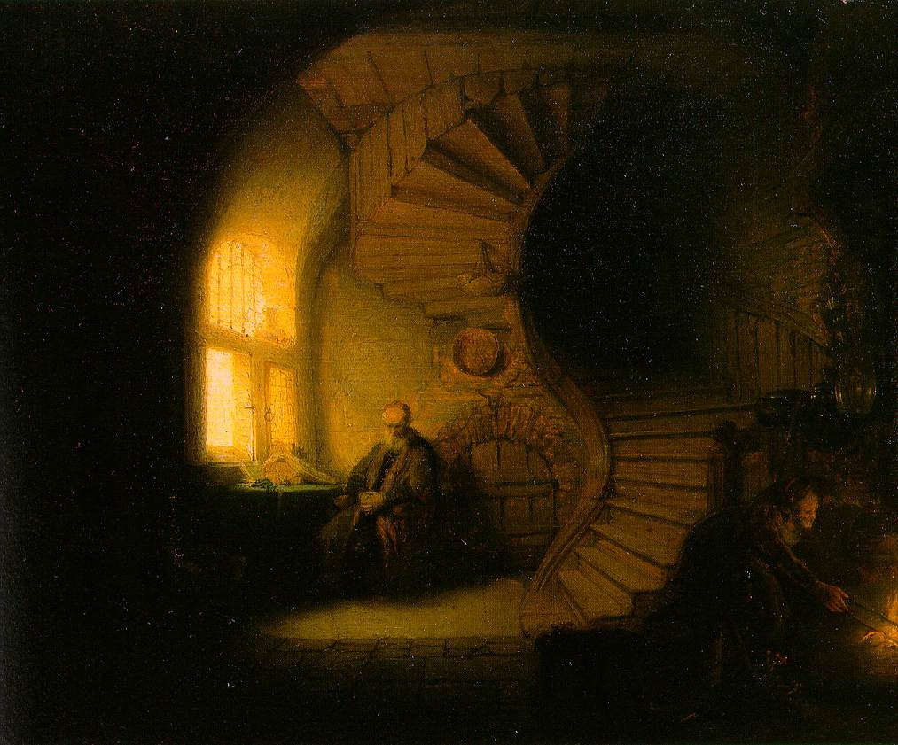
La caverna del asceta, la caverna de la negación de la vida

Slide 23
Tratado tercero: ¿Qué significan los ideales ascéticos?
Esta perversidad moral es posible porque hasta ahora solo ha existido un ideal imperante en la tradición cultural cristiana.
“¿Qué significan los ideales ascéticos? – Entre gentes fisiológicamente lisiadas y destempladas, un intento de encontrarse «demasiado buenas» para este mundo, una forma sagrada de desenfreno, su principal recurso en la lucha contra el lento dolor y contra el aburrimiento.
Entre sacerdotes, la auténtica fe sacerdotal, su mejor instrumento de poder, y también la «suprema» autorización para el mismo.” (III.1)

Slide 24
Tratado tercero: ¿Qué significan los ideales ascéticos?
“Finalmente, entre santos, un pretexto para el letargo invernal, su descanso en la nada («Dios»).” (III.1)
“Ese odio contra lo humano, más aún, contra lo animal, más aún, contra lo material, esa repugnancia ante los sentidos, ante la razón misma, el miedo a la felicidad y a la belleza, ese anhelo de apartarse de toda apariencia, cambio, devenir, muerte, deseo, anhelo mismo – ¡todo eso es una voluntad de la nada, una aversión contra la vida, un rechazo de los presupuestos más fundamentales de la vida, pero es, y no deja de ser una voluntad! El hombre prefiere querer la nada a no querer…” (III.28)

Slide 25
Tratado tercero: ¿Qué significan los ideales ascéticos?
“¡Fuera ese «mundo puesto al revés»! ¡Fuera ese ignominioso reblandecimiento del sentimiento! Que los enfermos no pongan enfermos a los sanos – y esto es lo que significaría tal reblandecimiento – debería ser el supremo punto de vista en la tierra – mas para ello se necesita, antes que nada, que los sanos permanezcan separados de los enfermos. ¿O acaso su misión consistirá en ser enfermeros o médicos?... Mas ésta sería la peor manera de desconocer y negar su tarea – ¡lo superior no debe degradarse a ser el instrumento de lo inferior, el pathos de la distancia debe mantener separadas, también, por toda la eternidad, las respectivas tareas!” (III.15)

Slide 26
Bibliografía
Fuentes primarias.-
NIETZSCHE, Friedrich
2013 La genealogía de la moral. Madrid: Alianza Editorial.
1981 Ecce homo. Madrid. Alianza Editorial.
Fuentes secundarias.-
FINK, Eugen
1989 La filosofía de Nietzsche. Madrid: Alianza Editorial.

Slide 27
Bibliografía
Fuentes secundarias.-
LAISECA, Laura
2001 El nihilismo europeo. El nihilismo de la moral y la tragedia anticristiana
en Nietzsche. Buenos Aires: Editorial Biblos.
ROMERO CUEVAS, José Manuel
2001 “Perspectivismo, relativismo y verdad en la genealogía de Nietzsche.” En:
Thémata, Núm. 27, 2001, pp. 333-339.

